Slide 1
PatientenApp
Gruppe ROT James, Lukas, Markus, Filip, Stefan, Thomas

Slide 2
Inhalt
Demo
Code-Einblicke
Lessons learnt

Slide 3
Demo
Insert Screencast here

Slide 4
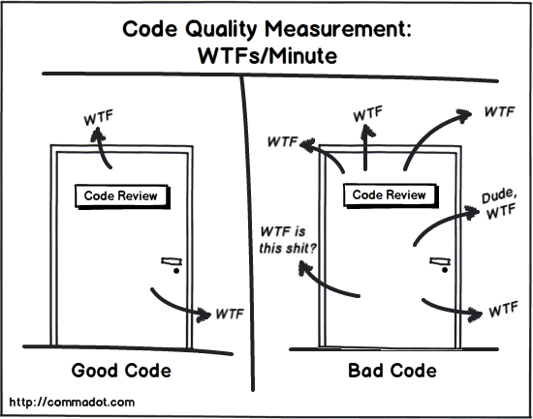
Code-Einblicke

Slide 5
Lessons learnt
Der Kunde muss zum Beginn des Projekts stark einbezogen werden.
Ein gutes Design beschleunigt den Implementierungsprozess enorm, da es viele Unklarheiten im Voraus aus dem Weg räumt.
Mit Scrum können arbeiten gut priorisiert werden.

Slide 6
Filip
Medications

Slide 7
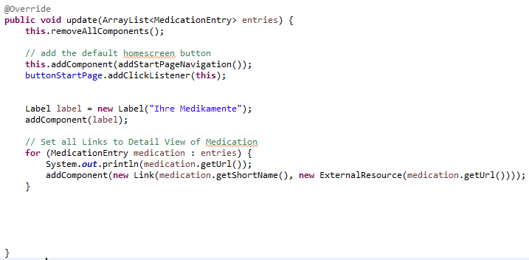
Medication Index View

Slide 8
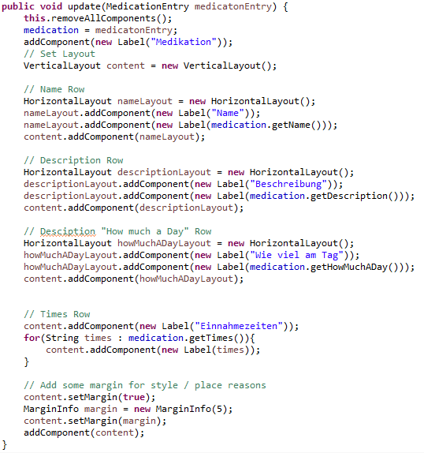
Medication View

Slide 9
James
Generic Reminder
MongoDb Adapter
Grundstruktur Applikation
Google Maps implementation

Slide 10
Gps Activity Google Maps
Gps Tracking mit Google Maps
Berechnungen
Distanz bis zum Ziel
Optimales Zoomlevel
Kartenmitte
Simulator für GpsLocation
Bugfixing Vaadin Google Maps Komponente

Slide 11
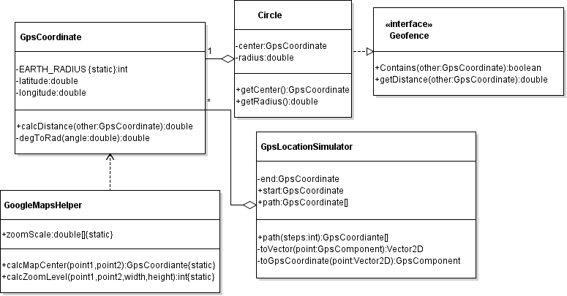

Slide 12
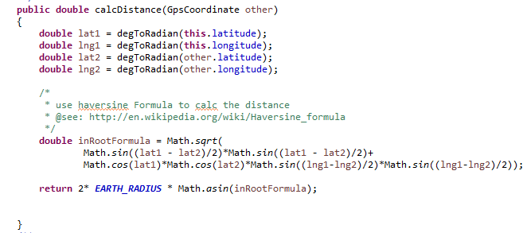

Distanz Gps Koordinaten
Notes:
Add havestina formula

Slide 13
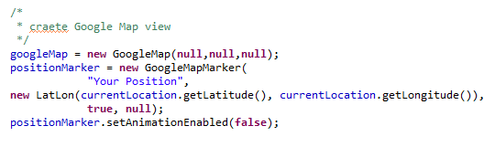
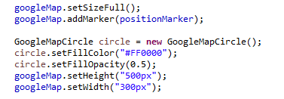

Gps Activity Google Maps
Notes:
Standard google Maps v. Vaadin: kein Circle Support

Slide 14
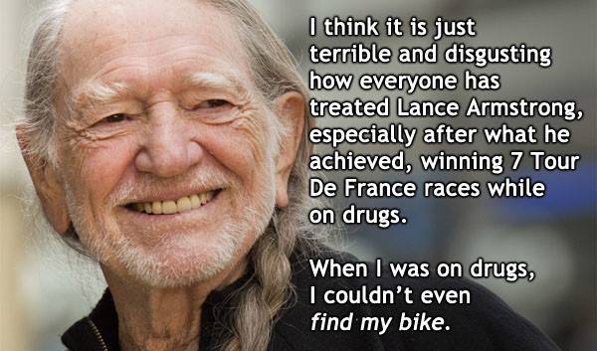
Fragen?

